Slide 1

«Кубанские товары и услуги – только высшего качества!»
Олимпийский урок качества
Урок качества во 2 классе
Подготовила Романова Наталья Пантелеевна,
учитель начальных классов МБОУ СОШ № 5
п. Октябрьский МО Красноармейский район

Slide 2
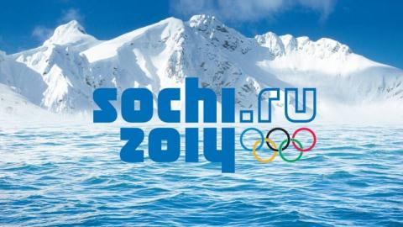
Вся Россия рада!
У нас ОЛИМПИАДА!
Праздник спорта Мировой
Ожидает нас зимой.
Мы радушны, хлебосольны,
Ждем гостей и, тем, довольны!
Приезжайте, выступайте
И, конечно, побеждайте!
Ждёт вас множество призов.
Будь готов и будь здоров!

Slide 3
Составляющие успеха
Налаженная транспортная инфраструктура
комфортное проживание
обеспечение безопасности
полезное, качественное питание
успех спортсменов и приятные воспоминания об Олимпиаде у гостей

Slide 4
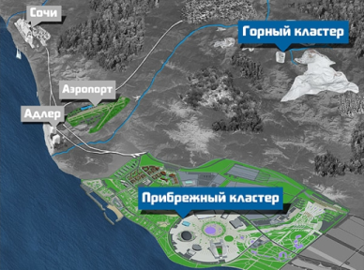
Спортивные объекты
Для проведения Игр в Сочи построят 11 спортивных объектов. Они будут расположены в двух кластерах – горном и прибрежном, расстояние между которыми составит 48 км.

Slide 5
Олимпийский парк в городе Сочи будет включать следующие объекты
Малая ледовая арена - хоккей (вмещает 7000 зрителей)
Большая ледовая арена - хоккей (вмещает 12000 зрителей)
Ледовый дворец спорта - шорт-трек, фигурное катание (вмещает 12000 зрителей)
Конькобежный центр - конькобежный спорт (вмещает 8000 зрителей)
Олимпийский стадион (вмещает 40000 зрителей)
Арена для кёрлинга - кёрлинг (вмещает 3000 зрителей)
Главная олимпийская деревня

Slide 6
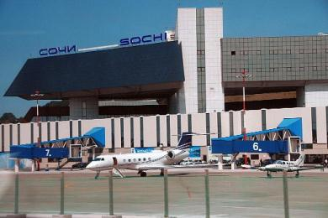
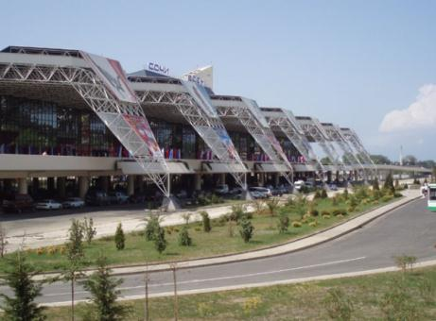
Сочинский аэропорт
Сочинский аэропорт планируется модернизировать таким образом, чтобы он смог принимать самолеты независимо от погодных условий.

Slide 7
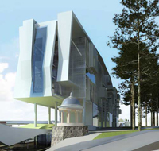
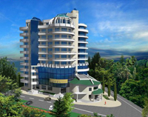
Проживание гостей и спортсменов
По подсчетам исследователей, на Олимпийские игры «Сочи 2014»должно приехать до 140 тысяч человек, из них 6 тысяч спортсменов, 2,5 тысячи членов Олимпийской семьи и 350 официальных лиц.

Slide 8
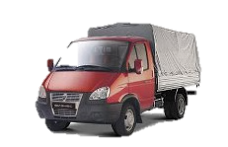
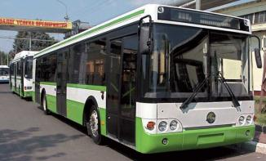
Обеспечение услугами
На территории города-курорта Сочи функционирует
243 объекта оптовой торговли,
2 953 стационарных предприятий розничной торговли,
918 объектов общественного питания.
Потребность населения и зрителей Олимпийских игр составит 1500 тонн продовольственных товаров в сутки.
Для обеспечения товародвижения используется 2015 единиц транспорта.

Slide 9
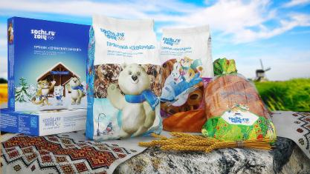
Хлеб Олимпиады 2014
Сочинский хлебокомбинат стал единственным лицензиатом Оргкомитета «Сочи 2014» в категории хлебобулочных изделий не только в крае, но и по всей России. Его отобрала специальная комиссия, как лидера производства и инновационное предприятие.
Пока Белые Мишки, Зайки и Леопарды красуются на упаковках нескольких хлебных изделий. Однако вскоре Олимпийская и Паралимпийская символика появится на двадцати семи видах продукции хлебокомбината.

Slide 10
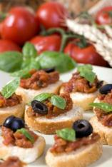
В олимпийском Сочи будут работать:
• 62 ресторана
• 300 передвижных точек и вендинговых аппаратов
• 40 столовых
• 6 пунктов общественного питания на тренировочных сооружениях
• 226 пунктов общественного питания будут представлены на соревновательных объектах
• 29 пунктов общественного питания в медиацентрах
• 15 пунктов общественного питания в олимпийских деревнях
• 135 объект общественного питания
в Красной Поляне
• 91 объект общественного питания
в прибрежном кластере

Slide 11
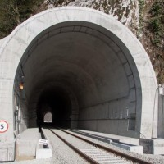
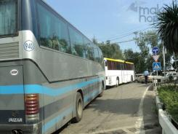
Транспорт на Олимпиаде 2014 в Сочи
Чтобы разгрузить городские улицы, в Сочи строят объездную автомобильную дорогу. На ней будут находиться 15 мостов и 5 тоннелей общей протяженностью более 10 км. Новые автомобильные трассы для удобства участников и гостей Игр подведут непосредственно к спортивным и туристическим объектам. В их числе - два шоссе, ведущие непосредственно к олимпийским объектам горного кластера. Их пропускная способность составит 14 тыс. автомобилей в сутки.
Также во время Игр для перемещения гостей и участников зимних Игр на дорогах выделят специальные полосы для движения олимпийского автотранспорта.

Slide 12
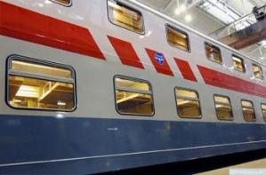
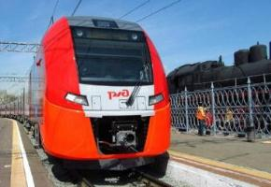
Транспорт на Олимпиаде 2014
Всего к 2014 году будет построено более 200 км железнодорожного полотна. Введена в эксплуатацию новая железнодорожная линия, связавшая Адлер и аэропорт Сочи.
Теперь путь протяженностью около 2,7 км занимает менее пяти минут, а всего к 2014 году линия сможет обеспечить максимальный пассажиропоток в одном направлении до 64 000 человек в сутки.

Slide 13
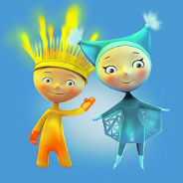
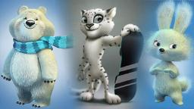
Талисманы Зимней Олимпиады 2014
Перед вами — дружная команда спортсменов, представляющих зимнюю Олимпиаду 2014 в Сочи. Талисманами будущих соревнований стали Белый мишка, Зайка и Леопард. Игрушки-символы Олимпиады 2014 — это воплощение лучших спортивных качеств, идеалов Олимпиады и настоящего духа соревнований. Игрушки с олимпийской символикой будут сопровождать спортсменов и их болельщиков на протяжении всех состязаний.

Slide 14
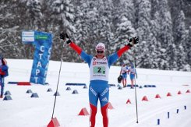
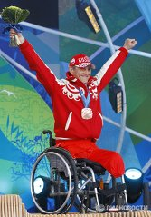
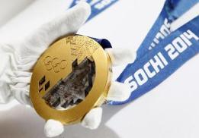
Желаем победы нашим спортсменам на зимней олимпиаде
2014 в Сочи!

Slide 15
Источники
Сайт http://vse-o-sochi.ru
http://sochi.com
http://sochi.sutochno.ru
http://kuban-kachestvo.ru/pages/news/news/4651
http://www.yuga.ru/

